Slide 1



COMP6991031 | PRAKTIKUM 3 | 120 MENIT
NETWORKING & WEB SERVICES
DOCKER COMPOSE, DNS, HTTP, PORT, TLS
Satu aplikasi tiga tier; amati dari browser dan terminal
PERTEMUAN 3 | CODESPACES ATAU DOCKER LOKAL
Budi Juarto, S.T., M.Kom.
Departemen Informatika - BINUS @Bandung

Slide 2






Alur Praktikum 3
Lima checkpoint pada aplikasi empat service
YANG AKAN DIPELAJARI
Network Tools
DELIVERABLES
Yang Dikumpul
Stack: web, API, database, toolbox
1. student.json terisi tanpa NIM
2. hasil/lab03.md dan screenshot pribadi
3. Konfigurasi Compose, nginx, healthcheck
4. Commit dan push repo pribadi
5. Periksa GitHub Actions
DNS dan rute antarkontainer
HTTP 200/201/404/400 lewat nginx
Audit port host dengan nc dan nmap
TLS, sertifikat, dan segmentasi jaringan
Healthcheck dan uji ulang
Ikuti batas waktu kelas pada LMS
BINUS UNIVERSITY | Cloud Services | Praktikum 3
2

Slide 3




Aplikasi jaringan dan prasyarat
Kita menelusuri request browser sampai database
Mengapa Perlu Dikuasai?
Prasyarat
DNS service
Repo pribadi dari template dosen
web, api, dan db memakai nama service Docker
Codespaces atau Docker lokal
Port host
Docker Compose aktif
Bandingkan port publik dengan port internal
Di Codespaces Docker tersedia dari devcontainer
Koneksi DB
Terminal Bash
API mengakses db lewat jaringan data
Windows lokal: Git Bash atau WSL
Reverse proxy
student.json
nginx meneruskan /api/ ke Node.js
Isi nama, kelas, username GitHub tanpa NIM
TLS dan batas akses
Target pemindaian
HTTPS di web; API dan DB tetap internal
Pindai hanya service lab milik Anda
Bukti end to end
Panduan utama
Browser, toolbox, Compose, dan smoke saling cocok
Ikuti MODUL_MAHASISWA.md dan README repo
BINUS UNIVERSITY | Cloud Services | Praktikum 3
3

Slide 4
BAGIAN 01
Jalankan stack
empat service
Repo template, Codespaces, Docker Compose, dan web port 8080.

Slide 5
Buka repo dan jalankan Compose
Alat jaringan sudah tersedia di container toolbox
Codespaces dari repo pribadi
Alternatif: Docker lokal
# GitHub: Use this template
# Buat repo milik mahasiswa
# Code > Codespaces > Create
# Tunggu terminal siap di root repo
$ docker compose version
$ docker compose config -q
$ docker compose up -d --build --wait
$ docker compose ps
# Panel Ports: buka port 8080
# Jika pull image terputus, ulangi up
# Clone repo pribadi mahasiswa
$ git clone <URL_REPO_PRIBADI>
$ cd meet3CloudService
# Windows: Git Bash atau WSL
# Docker Desktop/Engine harus aktif
$ docker compose version
$ docker compose config -q
$ docker compose up -d --build --wait
# Browser lokal:
# http://localhost:8080
# Simpan screenshot hasil sendiri
BINUS UNIVERSITY | Cloud Services | Praktikum 3
5

Slide 6
Verifikasi stack dan alat
Baca health, port, smoke, lalu masuk toolbox
Jalankan dari root repo mahasiswa
$ docker compose ps
# web/api/db healthy; toolbox running
# Starter: web 8080, api 3000, db 5432
$ bash tests/smoke.sh
# Acuan: 12 PASS, 0 FAIL
$ bash tests/test_student.sh
# Isi student.json jika masih contoh
$ docker compose exec toolbox bash
toolbox$ dig +short web
toolbox$ curl -i http://web/api/health
toolbox$ nmap --version
toolbox$ openssl version
toolbox$ exit
# IP dan durasi dapat berubah
BINUS UNIVERSITY | Cloud Services | Praktikum 3
6

Slide 7
BAGIAN 02
DNS internal
Docker
Nama web, api, dan db di jaringan Compose.

Slide 8
Checkpoint 2 - DNS dengan dig
Nama service berubah menjadi alamat IP internal
Jalankan dari toolbox, bukan terminal host
$ docker compose exec toolbox bash
toolbox$ dig web A +short
# IP web pada jaringan Docker
toolbox$ nslookup api
# Name: api; Address: IP jaringan app
toolbox$ getent hosts db
# db pada jaringan data
# Baca: nama service dan IP yang muncul
# IP dapat berubah setiap run
# localhost di toolbox = toolbox sendiri
BINUS UNIVERSITY | Cloud Services | Praktikum 3
8

Slide 9
DNS service dan record publik
Lab memakai nama service; MX/NS/TXT tetap konsep DNS domain
Bandingkan nama service pada Compose
Record domain publik - teori
toolbox$ dig web A +short
# IP web pada edge/app
toolbox$ dig api A +short
# IP API pada app/data
toolbox$ getent hosts db
# IP db pada data
# Setiap service bisa punya lebih
# dari satu alamat menurut jaringan.
# Jangan menyalin IP sebagai konfigurasi.
# CNAME, MX, NS, dan TXT di kanan
# berlaku untuk domain publik; teori
# ini membantu deploy berikutnya.
A
IPv4 address (paling sering dipakai)
AAAA
IPv6 address (modern fallback)
CNAME
Alias - 'www.x.com' -> 'x.com'
MX
Mail server (priority + hostname)
NS
Name server (yang manage zona)
TXT
Text - verify, SPF email, DKIM
SOA
Start of Authority - zone info
PTR
Reverse - IP -> domain
BINUS UNIVERSITY | Cloud Services | Praktikum 3
9

Slide 10
BAGIAN 03
Konektivitas
antarkontainer
Uji apakah service lab saling terjangkau.

Slide 11
Checkpoint 2 - ping service
ICMP menguji keterjangkauan nama service
Kirim tiga echo ke web dari toolbox
Cara Baca Hasil
$ docker compose exec toolbox bash
toolbox$ ping -c 3 web
PING web (<IP Docker>)
64 bytes from web: time=<RTT> ms
...
3 packets transmitted, 3 received
0% packet loss
# -c 3 berhenti otomatis.
# Baca received dan packet loss.
# IP/RTT dapat berubah.
# Jika ICMP gagal, cek HTTP dengan curl.
# Firewall dapat menolak ICMP walau
# service HTTP tetap hidup.
0% packet loss
Semua echo ke service diterima
RTT kecil
Jaringan container biasanya dekat
RTT berubah
Ulangi; catat kondisi saat uji
Packet loss
Periksa nama, jaringan, dan service
HTTP berhasil
Service dapat hidup walau ICMP diblokir
Nama gagal
Periksa DNS internal dengan dig
BINUS UNIVERSITY | Cloud Services | Praktikum 3
11

Slide 12
Checkpoint 2 - traceroute
Lihat hop menuju service web dalam jaringan Docker
Jalankan dari toolbox dan batasi lima hop
$ docker compose exec toolbox bash
toolbox$ traceroute -m 5 web
traceroute to web (<IP Docker>)
1 <IP web> <RTT> ms
# Tujuan: lihat hop antarkontainer.
# -m 5 membatasi jumlah hop.
# Hasil pada satu jaringan biasanya pendek.
# Tanda * berarti hop tidak membalas.
# Itu tidak otomatis berarti HTTP gagal.
# Bandingkan dengan:
toolbox$ curl -i http://web/api/health
# Status 200 menegaskan jalur aplikasi.
# Catat hop yang muncul pada laporan.
# IP dan waktu bukan nilai tetap.
BINUS UNIVERSITY | Cloud Services | Praktikum 3
12

Slide 13
BAGIAN 04
HTTP melalui
reverse proxy
Browser dan toolbox mengakses nginx, lalu API dan database.

Slide 14
Checkpoint 3 - curl ke API
Status, header, dan body memperlihatkan jalur request
GET sehat dan resource tidak ada
POST, header proxy, dan validasi
$ docker compose exec toolbox bash
toolbox$ curl -i http://web/api/health
HTTP/1.1 200 OK
# Body: status ok, db up
toolbox$ curl -i \
http://web/api/notes/999999999
HTTP/1.1 404 Not Found
# -i menampilkan header + body.
# Bandingkan Server, status, JSON.
# Gunakan nama web di toolbox,
# bukan localhost laptop.
toolbox$ curl -i -X POST \
http://web/api/notes \
-H "Content-Type: application/json" \
-d '{"text":"catatan lab"}'
HTTP/1.1 201 Created
Location: /api/notes/<id>
# Body kosong/tidak valid memberi 400.
# Bandingkan GET /api/whoami lewat
# web dengan akses langsung ke api.
# Header X-Forwarded-* berasal dari nginx.
# Jangan menaruh token rahasia di slide.
BINUS UNIVERSITY | Cloud Services | Praktikum 3
14

Slide 15
Checkpoint 3 - wget dan curl
Keduanya membaca HTTP; curl -i memperlihatkan header
Ambil JSON kesehatan dari web
curl dan wget dalam lab
$ docker compose exec toolbox bash
toolbox$ wget -qO- \
http://web/api/health
# JSON: status ok, db up
toolbox$ curl -i \
http://web/api/health
# Header HTTP 200 + JSON body
# -q: tenang, -O-: tampil ke terminal.
# Jangan pakai wget -r pada lab ini.
# Bandingkan isi body kedua alat.
# Catat status dan host pada laporan.
Use Case
curl
wget
Test API
[v]
[-]
POST JSON
[v]
[-]
Verbose debug
[v]
[-]
Download file
[ok]
[v]
Resume download
[-]
[v]
Mirror website
[-]
[v]
Header auth
[v]
[ok]
Toolbox lab
[v]
[v]
Gunakan curl -i untuk header; wget -qO- untuk body JSON
BINUS UNIVERSITY | Cloud Services | Praktikum 3
15

Slide 16
BAGIAN 05
Audit port
service lab
Pindai hanya stack pribadi dan bandingkan sebelum/sesudah.

Slide 17
Checkpoint 4 - nc (netcat)
Satu koneksi TCP menjawab apakah port terjangkau
Jalankan dari toolbox pada target lab
$ docker compose exec toolbox bash
toolbox$ nc -vz -w 2 web 80
# HTTP nginx internal: succeeded
toolbox$ nc -vz -w 2 api 3000
# API internal: succeeded
toolbox$ nc -vz -w 2 \
host.docker.internal 5432
# Starter: DB masih dipublish ke host
# -z tanpa body, -v keluaran detail,
# -w 2 timeout dua detik.
# Sesudah perbaikan, host port 5432
# tidak boleh terjangkau; koneksi
# api -> db tetap berjalan.
BINUS UNIVERSITY | Cloud Services | Praktikum 3
17

Slide 18
Checkpoint 4 - nmap lokal
Bandingkan port host awal dan target akhir
Pindai hanya host Docker milik Anda
BATAS PEMINDAIAN
$ docker compose exec toolbox bash
toolbox$ nmap -sT -Pn -p \
8080,3000,5432 host.docker.internal
# Starter: ketiga port host open
# -sT mencoba koneksi TCP.
# -Pn tidak bergantung pada ping.
# Setelah TLS + segmentasi:
toolbox$ nmap -sT -Pn -p \
8080,8443,3000,5432 \
host.docker.internal
# Hanya web 8080/8443 dipublish.
Target lab sendiri
host.docker.internal dan service Compose
Jaringan internal
web, api, db punya port antarkontainer
Port host awal
8080, 3000, 5432 pada starter
Port host akhir
Hanya web 8080/8443
Codespaces didukung
Toolbox memuat nmap dan nc
Aturan kelas
Pindai hanya stack milik Anda
BINUS UNIVERSITY | Cloud Services | Praktikum 3
18

Slide 19
BAGIAN 06
Jaringan
edge, app, data
Pisahkan akses browser, API, dan database.

Slide 20
Jaringan Docker Compose
web dan api berbagi app; api dan db berbagi data
Lihat jaringan yang dibuat Compose
Jalur request dan batas jaringan
$ docker network ls
# Temukan jaringan lab edge/app/data
$ docker compose ps
# Catat nama container web, api, db
$ docker network inspect \
<NAMA_JARINGAN_APP>
# Anggota: web dan api
$ docker network inspect \
<NAMA_JARINGAN_DATA>
# Anggota: api dan db
# Nama jaringan punya prefix proyek.
# Baca bagian Containers dan IPv4.
browser -> web (port host 8080/8443)
web -> api:3000 pada app
api -> db:5432 pada data
web tidak perlu jaringan data.
Browser tidak mengakses DB langsung.
# Verifikasi dari toolbox:
$ docker compose exec toolbox \
getent hosts web api db
# IP dapat berbeda setiap run.
# Pakai nama service di konfigurasi.
BINUS UNIVERSITY | Cloud Services | Praktikum 3
20

Slide 21
Checkpoint 5 - sertifikat TLS
Periksa identitas, masa berlaku, dan respons HTTPS
Sertifikat self-signed khusus lab
$ bash scripts/make-cert.sh
$ cp web/nginx/https.conf.example \
web/nginx/https.conf
# Ubah compose.yaml: web 8443 -> 443
$ docker compose up -d \
--force-recreate --wait
$ docker compose exec toolbox \
openssl x509 -in /lab/web/certs/lab.crt \
-noout -subject -issuer -dates \
-ext subjectAltName
# SAN harus memuat web; cek tanggal.
$ docker compose exec toolbox \
curl --cacert /lab/web/certs/lab.crt \
https://web/api/health
# Harus HTTP 200 dan db up.
# Browser mungkin memperingatkan self-signed.
BINUS UNIVERSITY | Cloud Services | Praktikum 3
21

Slide 22
BAGIAN 07
Tantangan desain
dan healthcheck
Aktifkan TLS, batasi port host, lalu penuhi lima fungsi TODO.

Slide 23
Tantangan - jaringan dan TLS
Ubah konfigurasi, lalu cek service tetap saling terhubung
Edit berkas dari root repo
# 1. Sertifikat lab self-signed
$ bash scripts/make-cert.sh
$ cp web/nginx/https.conf.example \
web/nginx/https.conf
# 2. Edit compose.yaml
# web mem-publish 8080 -> 80
# web mem-publish 8443 -> 443
# api dan db tanpa ports host
# web <-> api pada jaringan app
# api <-> db pada jaringan data
# web tidak perlu jaringan data
# 3. Terapkan perubahan
$ docker compose config -q
$ docker compose up -d \
--force-recreate --wait
# Jangan commit web/certs/lab.key
BINUS UNIVERSITY | Cloud Services | Praktikum 3
23

Slide 24
Tantangan - healthcheck dan tes
Lengkapi lima fungsi TODO; uji ulang sampai hijau
Edit scripts/healthcheck.sh
Jalankan ulang dan baca hasil
# Lengkapi fungsi berikut:
check_dns()
check_tcp()
check_http()
check_tls()
check_exposure()
# Cek DNS service dan TCP antartier.
# Uji HTTP, sertifikat, port host.
# Jangan salin kunci privat ke laporan.
$ docker compose exec toolbox \
bash scripts/healthcheck.sh
$ bash tests/smoke.sh
# Acuan: 12 PASS, 0 FAIL
$ bash tests/challenge.sh
# Starter sengaja merah.
# Target selesai: 15 PASS, 0 FAIL.
$ docker compose ps
# Hanya web publish host 8080/8443.
# api dan db tetap healthy.
$ git status --short
# Pastikan lab.key tidak terlacak.
BINUS UNIVERSITY | Cloud Services | Praktikum 3
24

Slide 25
Laporan dan bukti di Git
Salin hasil/TEMPLATE_LAPORAN.md menjadi hasil/lab03.md
LAPORAN LAB 03 - JARINGAN & WEB SERVICES
Nama dan kelas: ___________________________
Username GitHub: ________________________
1. Stack dan jalur request
Repo: __________ web/api/db healthy? ____ smoke: ____ PASS / ____ FAIL
2. DNS dan konektivitas
IP service: web ____ api ____ db ____ ping loss ____ hop ____
3. HTTP, port, dan TLS
GET 200/404: ____ POST 201/400: ____ port awal/akhir: __________
4. Analisis desain
Mengapa API/DB tidak perlu port host? Bagaimana nginx meneruskan request?
_______________________________________________________________
_______________________________________________________________
_______________________________________________________________
Lampiran: screenshot pribadi di hasil/bukti/lab03/ dan commit Git.
BINUS UNIVERSITY | Cloud Services | Praktikum 3
25

Slide 26
Rubrik Lab 03
Nilai memakai hasil kerja pada repo mahasiswa
Komponen
Bobot
Lengkap
Sebagian
Perlu perbaikan
Observasi awal
20%
Compose, web, DNS/HTTP/port awal terbukti
Sebagian bukti dan interpretasi benar
Bukti awal tidak ada atau keliru
Jaringan + TLS
30%
Hanya web host; HTTPS valid; tier sehat
TLS atau segmentasi belum lengkap
Port terbuka/HTTPS gagal
Healthcheck + uji
25%
Lima fungsi bekerja; smoke/challenge hijau
Sebagian tes lulus, alasan jelas
Skrip gagal atau tidak diuji
Penjelasan konsep
15%
Enam jawaban hubungkan DNS/TCP/HTTP/TLS
Sebagian jawaban tepat
Penjelasan belum menunjukkan alur
Pengumpulan Git
10%
Laporan, bukti sendiri, commit/push bersih
Repo ada; bukti/metadata belum lengkap
Tidak push atau secret terunggah
Kumpulkan melalui repo pribadi. Periksa staged diff, Actions, dan abaikan web/certs/lab.key.
BINUS UNIVERSITY | Cloud Services | Praktikum 3
26

Slide 27
Masalah umum saat praktik
Cek gejala pada Compose, browser, dan toolbox
Port host bentrok
Alat tidak ditemukan
Codespaces build tertunda
8080, 3000, atau 5432 sedang dipakai service lain.
Perintah dig/nmap/openssl dijalankan di host, bukan toolbox.
Image pull atau postCreateCommand belum selesai.
CEK: docker compose ps dan hentikan service lama; jalankan up ulang.
FIX: docker compose exec toolbox bash; alat sudah di image.
FIX: ulangi docker compose up -d --build --wait; cek logs.
Pindai target salah
Browser peringatan TLS
Challenge masih merah
localhost di toolbox menunjuk toolbox sendiri.
Sertifikat self-signed lab belum dipercaya browser.
Starter memang memiliki TODO dan port host berlebih.
FIX: pakai web, api, db, atau host.docker.internal untuk stack sendiri.
FIX: verifikasi dengan curl --cacert; jangan pakai -k sebagai bukti.
FIX: ikuti hint; lengkapi healthcheck, TLS, dan segmentasi.
BINUS UNIVERSITY | Cloud Services | Praktikum 3
27

Slide 28
Cheat Sheet Lab 03
Jalankan dari root repo; alat jaringan lewat toolbox
Compose
DNS + rute
HTTP
Port
docker compose config -q
docker compose up -d --build --wait
docker compose ps
docker compose logs web api db
docker compose exec toolbox bash
dig +short web
nslookup api
ping -c 3 web
traceroute -m 5 web
curl -i http://web/api/health
curl -i http://web/api/notes/999999999
wget -qO- http://web/api/health
POST /api/notes -> 201
nc -vz -w 2 api 3000
nmap -sT -Pn -p 8080,3000,5432
host.docker.internal
Pindai hanya stack sendiri.
TLS
Uji
Status HTTP
Git
bash scripts/make-cert.sh
openssl x509 -in /lab/web/certs/lab.crt ...
curl --cacert /lab/web/certs/lab.crt
https://web/api/health
bash tests/smoke.sh
bash tests/challenge.sh
docker compose exec toolbox
bash scripts/healthcheck.sh
200 = GET berhasil
201 = catatan dibuat
400 = input salah
404 = resource tak ada
isi student.json tanpa NIM
git diff --cached --check
git check-ignore -v web/certs/lab.key
git commit; git push
BINUS UNIVERSITY | Cloud Services | Praktikum 3
28

Slide 29

Rencana Kelas 120 Menit
Urutan mengikuti lima checkpoint modul dan pengumpulan Git
0-10 min
Repo pribadi
Use this template; buat Codespace atau clone lokal; kenali empat service.
10-25 min
Stack + web
Compose up, smoke 12/0, buka port 8080, isi student.json.
25-45 min
DNS + rute
dig/nslookup, ping/traceroute dari toolbox; catat IP dan loss.
45-65 min
HTTP
curl/wget; bandingkan 200, 201, 404, 400 dan header proxy.
65-80 min
Audit port
nc/nmap pada stack sendiri; jalankan challenge awal yang merah.
80-105 min
TLS + healthcheck
Buat sertifikat, segmentasi port, isi lima TODO, uji ulang.
105-120 min
Bukti + Git
Isi laporan, simpan screenshot sendiri, cek staged diff, commit/push.
Jika waktu habis, lanjutkan TODO dan laporkan hasil aktual; jangan salin solusi.
BINUS UNIVERSITY | Cloud Services | Praktikum 3
29

Slide 30

Rujukan dan Troubleshoot
Gunakan README repo, modul mahasiswa, dan log Compose
Berkas utama
Cek cepat
README repo
Langkah Codespaces dan lokal
Docker belum siap
docker info; tunggu Codespaces; ulangi up
Modul mahasiswa
Checkpoint dan target hasil
Port 8080 bentrok
Hentikan proses lama; cek docker compose ps
Panduan Git
Commit, push, Actions
API/DB tidak sehat
docker compose logs api db; periksa jaringan
Template laporan
hasil/TEMPLATE_LAPORAN.md
Challenge merah awal
Memang ada TODO; baca hint dari skrip
Tes
tests/smoke.sh + challenge.sh
TLS gagal
github.com/SeedFlora/meet3CloudService
Periksa sertifikat, SAN web, curl --cacert
Repo template
Actions merah
Isi student.json; selesaikan challenge; stack harus hijau
BINUS UNIVERSITY | Cloud Services | Praktikum 3
30

Slide 31



Ringkasan dan Pengumpulan Lab 03
Lima checkpoint menghubungkan browser, Docker, jaringan, dan Git
Yang Sudah Anda Uji
KUMPULKAN MELALUI GIT
Empat service Compose berjalan dan smoke lulus.
Sebelum tenggat pada LMS
DNS nama service dan konektivitas antarkontainer.
[ ] student.json terisi tanpa NIM
[ ] hasil/lab03.md + screenshot pribadi
[ ] Konfigurasi dan healthcheck diuji
[ ] Commit/push; periksa GitHub Actions
HTTP 200/201/404/400 melalui reverse proxy.
curl dan wget membaca endpoint API dari toolbox.
nc dan nmap memeriksa port stack sendiri.
Jaringan app/data memisahkan API dan database.
PRAKTIKUM 4 - MINGGU DEPAN
Sertifikat TLS diverifikasi dengan OpenSSL dan curl.
Virtualisasi + Container Concepts
Healthcheck dan challenge akhir lulus.
Docker Lab 03 menjadi contoh awal; Lab 04 membahas image dan lifecycle container.
Butuh bantuan?
Tunjukkan output command dan log, tanpa secret.
BINUS UNIVERSITY | Cloud Services | Praktikum 3
31

Slide 32
Jalur Kode Praktikum 3
Repo: github.com/SeedFlora/meet3CloudService
LANGKAH DI KELAS
BERKAS PENDAMPING
Buka repo template; jalankan GitHub Codespaces
README, modul mahasiswa, Compose, tests/, screenshots/
Jalankan docker compose up -d --build --wait
Uji stack dengan bash tests/smoke.sh
Periksa DNS, HTTP, port, dan TLS dari toolbox
Isi student.json; commit tanpa secret privat
Buka web port 8080 dan catat hasil observasi
Ikuti MODUL_MAHASISWA.md dan catat hasil
BINUS UNIVERSITY | Cloud Services | Praktikum 3
32

Slide 33
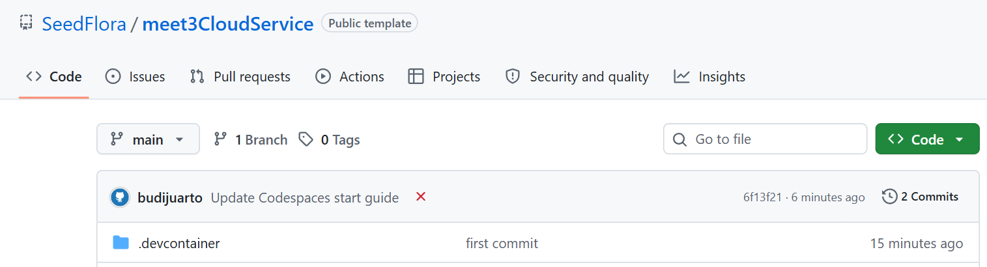
Repo template dan Codespaces
https://github.com/SeedFlora/meet3CloudService
Klik: Use this template > Create a new repository; Code > Codespaces > Create codespace on main.
Tujuan: tiap mahasiswa punya salinan repo dan lingkungan Linux sendiri.
Cara kerja: .devcontainer menyiapkan terminal dan Docker-in-Docker.
Baca hasil: halaman repo menunjukkan label Public template.
BINUS UNIVERSITY | Cloud Services | Praktikum 3
33
Notes:
Bukti visual dari GitHub dan Codespaces pada 1 Oktober 2026. Berkas: lab03_github_template.png. Gambar dipotong agar langkah dan keluaran terbaca. Repo: https://github.com/SeedFlora/meet3CloudService. Klik pada slide adalah urutan untuk membuat salinan dan Codespace mahasiswa.

Slide 34
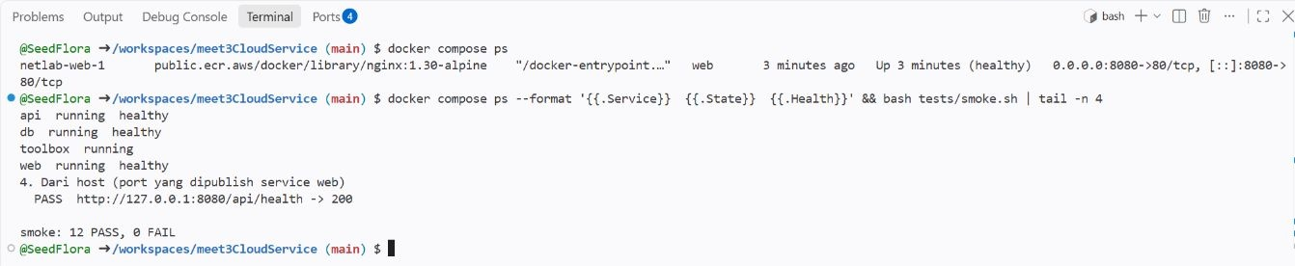
Docker Compose di Codespaces
Periksa status sesudah docker compose up -d --build --wait
Perintah: docker compose ps --format "{{.Service}} {{.State}} {{.Health}}" && bash tests/smoke.sh | tail -n 4
Tujuan: periksa empat service lalu jalankan smoke dari root repo.
Cara kerja: && lanjut jika ps sukses; tail -n 4 meringkas hasil smoke.
Baca hasil: empat service aktif dan smoke 12 PASS, 0 FAIL.
BINUS UNIVERSITY | Cloud Services | Praktikum 3
34
Notes:
Bukti visual dari GitHub dan Codespaces pada 1 Oktober 2026. Berkas: lab03_codespaces_docker_live.jpg. Gambar dipotong agar langkah dan keluaran terbaca. Repo: https://github.com/SeedFlora/meet3CloudService. Perintah screenshot: docker compose ps; docker compose ps --format "{{.Service}} {{.State}} {{.Health}}" && bash tests/smoke.sh | tail -n 4. Status pada screenshot adalah contoh hasil konfigurasi akhir.

Slide 35
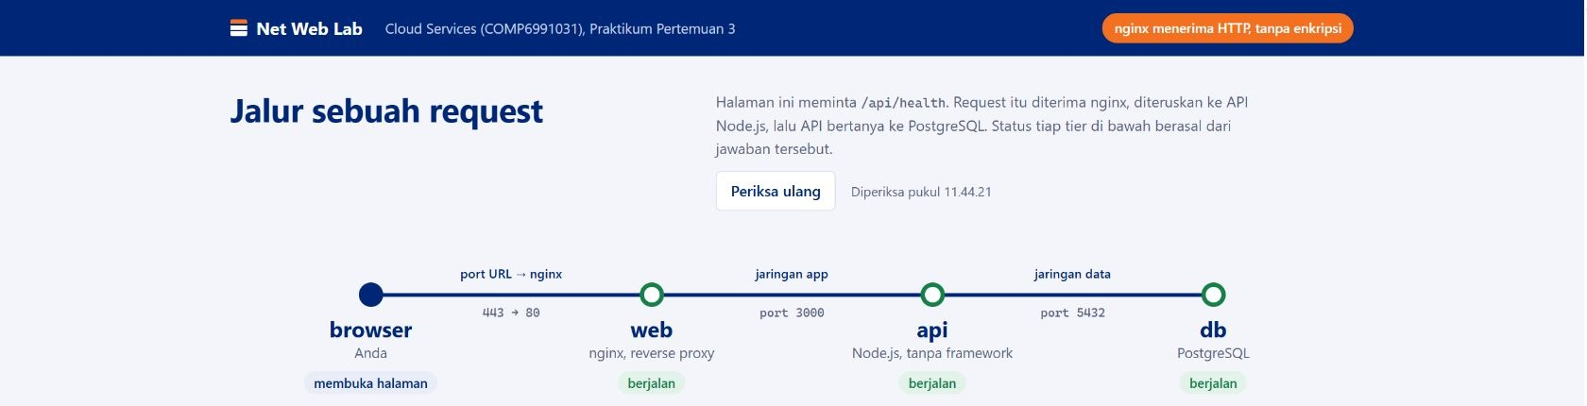
Halaman web pada port 8080
Ports > 8080 > Open in Browser
Klik: Ports > 8080 > Open in Browser; lalu Periksa ulang.
Tujuan: amati status tiga tier dari browser.
Cara kerja: nginx meneruskan /api/health ke Node.js; API membaca PostgreSQL.
Baca hasil: web, api, dan db berlabel berjalan.
BINUS UNIVERSITY | Cloud Services | Praktikum 3
35
Notes:
Bukti visual dari GitHub dan Codespaces pada 1 Oktober 2026. Berkas: lab03_codespaces_web_live.jpg. Gambar dipotong agar langkah dan keluaran terbaca. Repo: https://github.com/SeedFlora/meet3CloudService. URL Codespaces dipotong dari gambar. Pada akses luar Codespaces, browser menggunakan HTTPS dan port URL diteruskan ke nginx port 80.

Slide 36
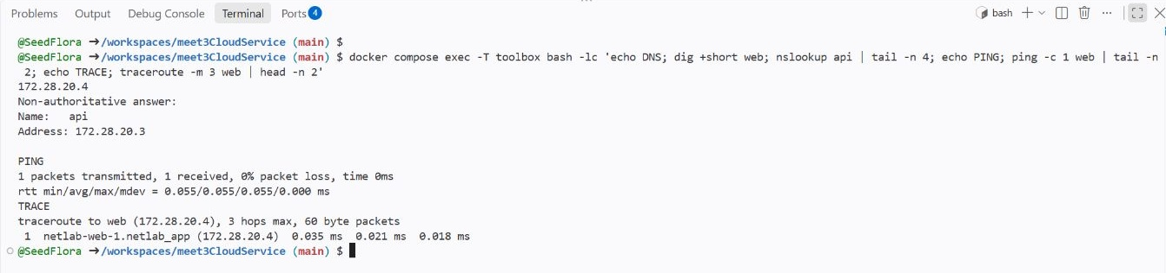
DNS dan rute antarkontainer
Jalankan dig, nslookup, ping, dan traceroute dari toolbox
Perintah gambar: docker compose exec -T toolbox bash -lc 'echo DNS; dig +short web; nslookup api | tail -n 4;
echo PING; ping -c 1 web | tail -n 2; echo TRACE; traceroute -m 3 web | head -n 2'
Tujuan: uji DNS, ping, dan traceroute pada nama service Compose.
Cara kerja: ; memisah perintah; | tail/head meringkas output tiap alat.
Baca hasil: web/api mendapat IP Docker, ping 0% loss, traceroute 1 hop.
BINUS UNIVERSITY | Cloud Services | Praktikum 3
36
Notes:
Bukti visual dari GitHub dan Codespaces pada 1 Oktober 2026. Berkas: lab03_codespaces_network_live.jpg. Gambar dipotong agar langkah dan keluaran terbaca. Repo: https://github.com/SeedFlora/meet3CloudService. Perintah screenshot: docker compose exec -T toolbox bash -lc 'echo DNS; dig +short web; nslookup api | tail -n 4; echo PING; ping -c 1 web | tail -n 2; echo TRACE; traceroute -m 3 web | head -n 2'. Alamat IP dapat berubah setiap kali Compose membuat jaringan.

Slide 37
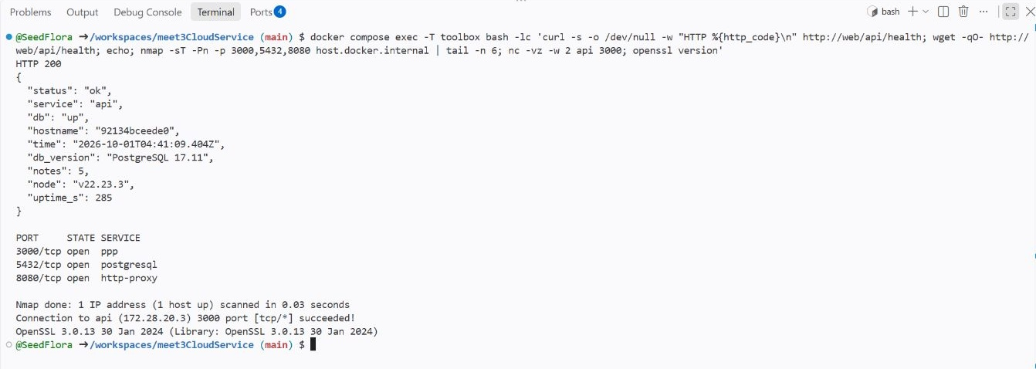
HTTP, port, dan OpenSSL
curl, wget, nmap, nc, dan openssl dari toolbox
Perintah gambar: docker compose exec -T toolbox bash -lc 'curl -s -o /dev/null -w "HTTP %{http_code}\n" http://web/api/health; wget -qO- http://web/api/health; echo; nmap -sT -Pn -p 3000,5432,8080 host.docker.internal | tail -n 6; nc -vz -w 2 api 3000; openssl version'
Tujuan: cek HTTP, port host, koneksi TCP API, dan ketersediaan OpenSSL.
Cara kerja: ; memisah perintah; | tail -n 6 meringkas hasil nmap.
Baca hasil: HTTP 200, status db up, koneksi nc sukses. Sertifikat diuji setelah HTTPS aktif.
BINUS UNIVERSITY | Cloud Services | Praktikum 3
37
Notes:
Bukti visual dari GitHub dan Codespaces pada 1 Oktober 2026. Berkas: lab03_codespaces_http_ports_live.jpg. Gambar dipotong agar langkah dan keluaran terbaca. Repo: https://github.com/SeedFlora/meet3CloudService. Perintah screenshot: docker compose exec -T toolbox bash -lc 'curl -s -o /dev/null -w "HTTP %{http_code}\n" http://web/api/health; wget -qO- http://web/api/health; echo; nmap -sT -Pn -p 3000,5432,8080 host.docker.internal | tail -n 6; nc -vz -w 2 api 3000; openssl version'. Screenshot memperlihatkan versi OpenSSL, belum pemeriksaan sertifikat TLS.

Slide 38
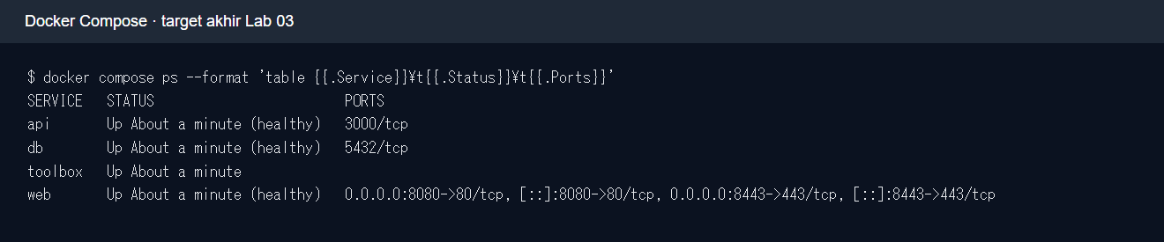
Target akhir: port host hanya pada web
Bukti setelah segmentasi jaringan dan TLS selesai
Perintah: docker compose ps --format 'table {{.Service}}\t{{.Status}}\t{{.Ports}}'
Tujuan: bandingkan port host dengan port internal setiap service.
Cara kerja: Docker merangkum status health dan mapping ports dari Compose.
Baca hasil: hanya web mem-publish 8080->80 dan 8443->443; API/DB tetap healthy.
BINUS UNIVERSITY | Cloud Services | Praktikum 3
38
Notes:
Bukti visual dari GitHub dan Codespaces pada 1 Oktober 2026. Berkas: lab03_docker_target.png. Gambar dipotong agar langkah dan keluaran terbaca. Repo: https://github.com/SeedFlora/meet3CloudService. Target dari salinan uji lokal setelah penyelesaian lab. Perintah pada gambar: docker compose ps --format 'table {{.Service}}\t{{.Status}}\t{{.Ports}}'. API dan DB memakai port internal tanpa mapping host.

Slide 39
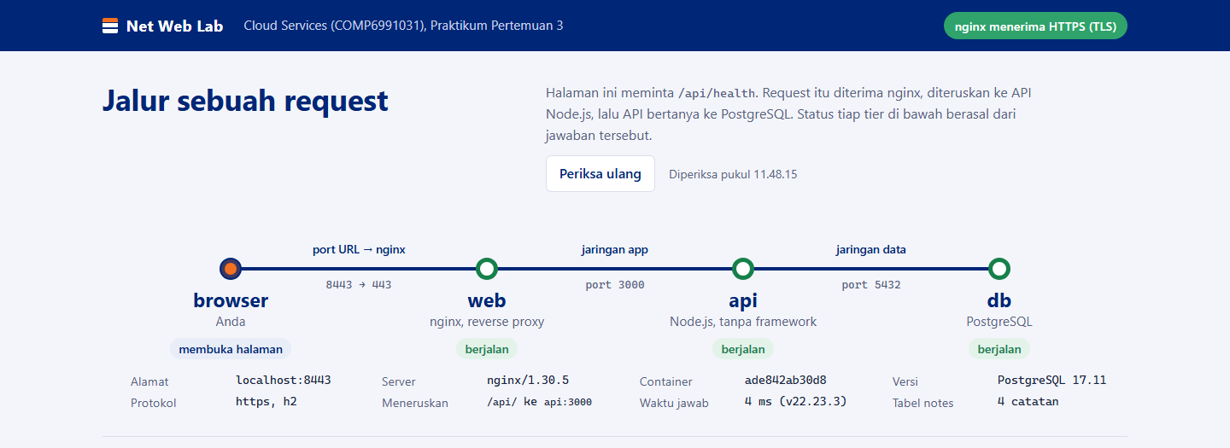
Target akhir: HTTPS tervalidasi
Sesudah edit compose.yaml dan docker compose up --force-recreate --wait
Perintah: bash scripts/make-cert.sh; cp web/nginx/https.conf.example web/nginx/https.conf
Lanjut: docker compose exec toolbox curl --cacert /lab/web/certs/lab.crt https://web/api/health
Tujuan/cara: nginx menyajikan TLS di 443; curl --cacert memverifikasi sertifikat sebelum request ke API.
Baca hasil: badge HTTPS, 8443->443, web/api/db berjalan; curl HTTP 200.
BINUS UNIVERSITY | Cloud Services | Praktikum 3
39
Notes:
Bukti visual dari GitHub dan Codespaces pada 1 Oktober 2026. Berkas: lab03_web_https_target_top.png. Gambar dipotong agar langkah dan keluaran terbaca. Repo: https://github.com/SeedFlora/meet3CloudService. Target dari salinan uji lokal. Jalankan docker compose up -d --force-recreate --wait setelah konfigurasi TLS. Browser dapat memperingatkan sertifikat self-signed.

Slide 40
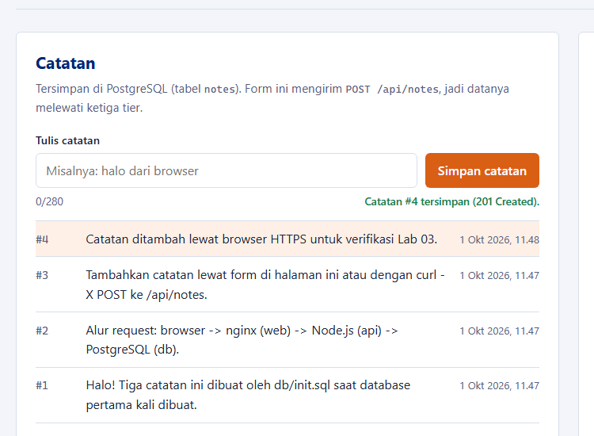
Target akhir: POST menghasilkan 201
Catatan dari browser tersimpan ke PostgreSQL melalui HTTPS
Klik: buka https://localhost:8443, isi Tulis catatan, lalu Simpan catatan.
Tujuan: buktikan jalur tulis browser ke nginx, API, lalu PostgreSQL.
Cara kerja: POST /api/notes menyimpan baris; API mengembalikan 201 Created.
Baca hasil: pesan Catatan #4 tersimpan dan catatan baru muncul di daftar.
BINUS UNIVERSITY | Cloud Services | Praktikum 3
40
Notes:
Bukti visual dari GitHub dan Codespaces pada 1 Oktober 2026. Berkas: lab03_web_https_target_post.png. Gambar dipotong agar langkah dan keluaran terbaca. Repo: https://github.com/SeedFlora/meet3CloudService. Target dari salinan uji lokal. Gambar area formulir dan pesan respons memperjelas POST 201.

Slide 41
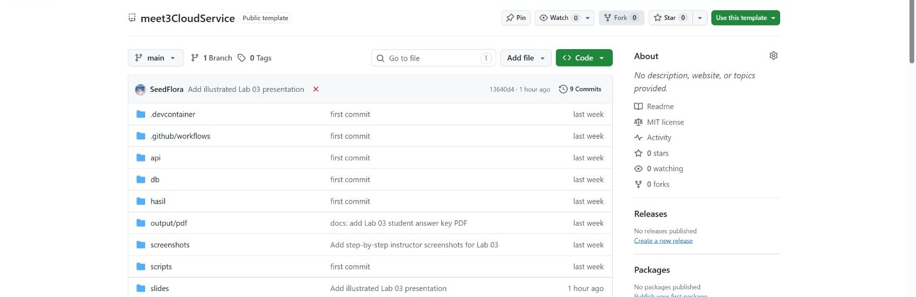
Bukti contoh repo template GitHub
Screenshot template; mahasiswa cek repo pribadi setelah push
Perintah: git push -u origin main; lalu buka URL repo pribadi mahasiswa.
Fungsi: pastikan commit, modul, screenshot, dan kode muncul di repo pribadi.
Cara kerja: Git mengirim commit ke origin; GitHub menampilkan isi branch main.
Baca hasil: gambar ini template SeedFlora; cek commit dan Actions repo pribadi. X merah template = TODO awal.
BINUS UNIVERSITY | Cloud Services | Praktikum 3
41

Slide 42
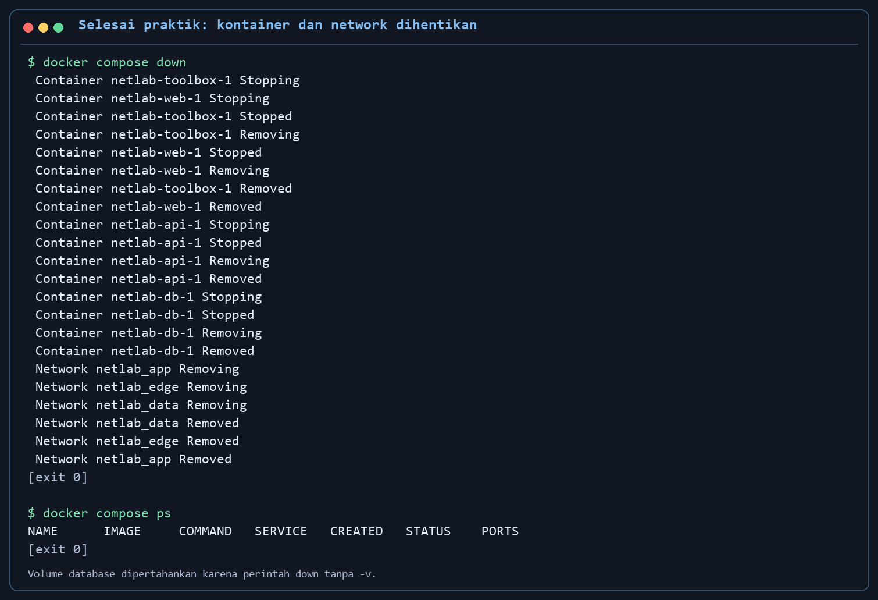
Penutup: cleanup Compose
Visualisasi output command aktual; bukan screenshot terminal mentah
Perintah: docker compose down; lalu docker compose ps.
Fungsi: hentikan lab dan pastikan daftar container Compose kosong.
Cara kerja: down menghapus container/network; tanpa -v volume DB tetap ada.
Baca hasil: exit 0 dan ps kosong; data volume dipertahankan.
BINUS UNIVERSITY | Cloud Services | Praktikum 3
42

